Slide 1
Chapter 6.2
순환 신경망 이해하기

Slide 2

순환 신경망
• 루프를 가진 네트워크
• 지금까지 처리한 정보를 상태에 저장

Slide 3

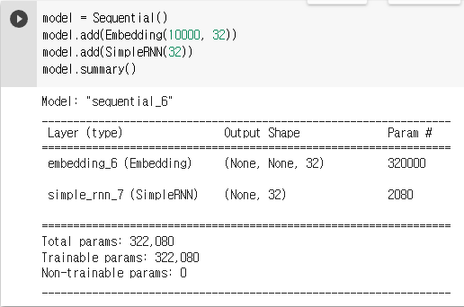
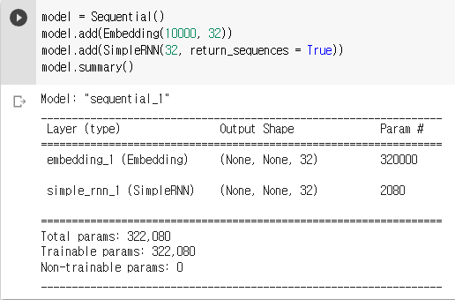
1. 케라스의 순환 층
• SimpleRNN을 선언합니다
Return_sequences가 True라면
전체 출력을 모은 전체 시퀀스를 반환합니다.

Slide 4
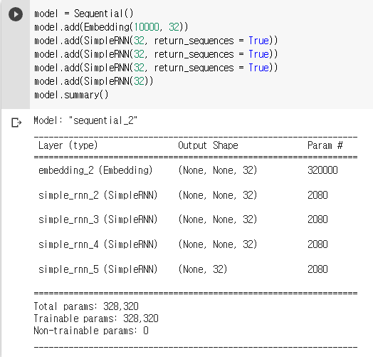
1. 케라스의 순환 층
• 여러 개의 순환 층을 차레대로 쌓는 것이
네트워크의 표현력을 증가시킵니다.
이 때 중간의 RNN 층들의
return_sequences를 True로 설정

Slide 5
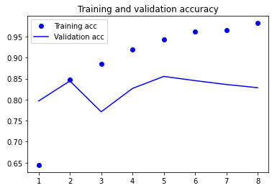
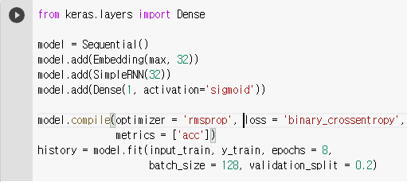
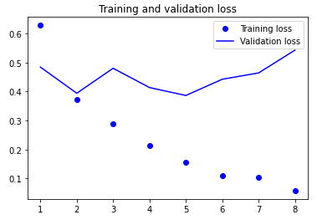
1. 케라스의 순환 층
• SimpleRNN으로 간단한 순환 네트워크 훈련
학습 검증 정확도
약 85%
학습 검증 손실
약 40%

Slide 6
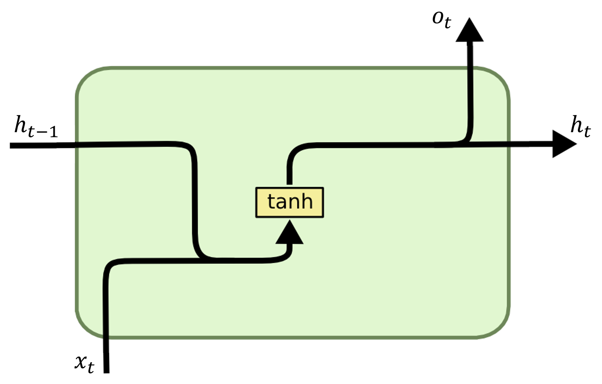
2. LSTM과 GRU 층 이해하기
SimpleRNN의 특징
• 단순함
• 긴 시퀀스를 처리하는 데 적합하지 않음
• 데이터의 타임스텝이 커질수록 학습 능력 감소
그래디언트 소실 문제 발생

Slide 7
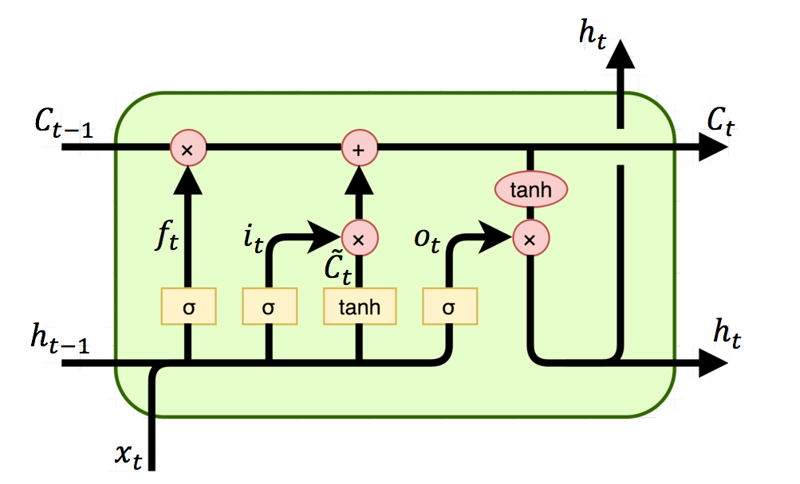
2. LSTM과 GRU 층 이해하기
LSTM의 특징
• 그래디언트 소실 문제를 극복
• LSTM 셀 사이에서만 공유되는 셀 상태를 가짐
• SimpleRNN과 비교했을 때 굉장히 복잡한 구조

Slide 8
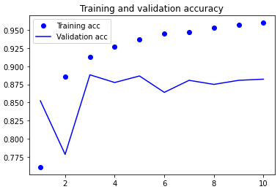
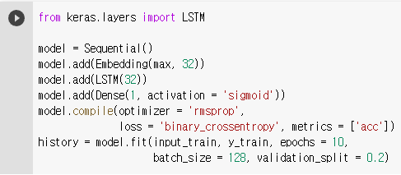
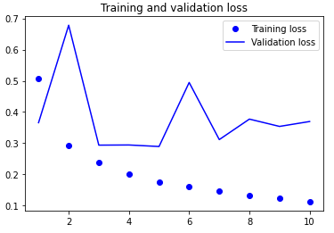
3. 케라스를 사용한 LSTM 예제
• LSTM으로 순환 네트워크 훈련
학습 검증 정확도
약 88%
학습 검증 손실
약 30%

Slide 9
3. 케라스를 사용한 LSTM 예제
Simple RNN
LSTM RNN
SimpleRNN과 LSTM의 훈련결과
학습 검증 정확도가 증가하고 손실이 감소함

